Slide 1

Exercícios monitoria

Slide 2
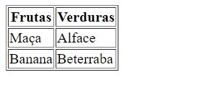
1. Criar uma tabela com três linhas e duas colunas

Slide 3
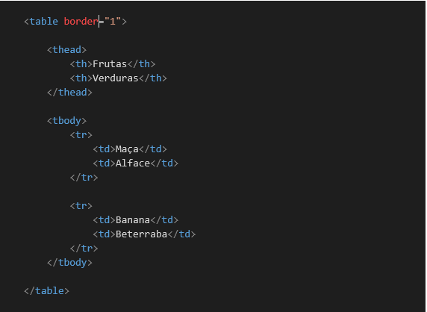
1.

Slide 4
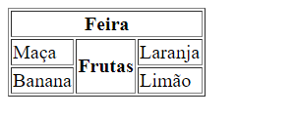
2. Criar uma tabela com três linhas e três colunas, sendo a primeira ocupando todas colunas e a segunda coluna da linha dois ocupando duas linhas e colunas

Slide 5
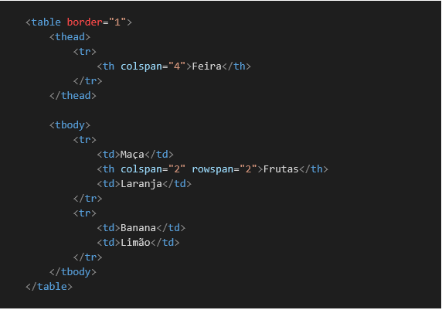
2.

Slide 6
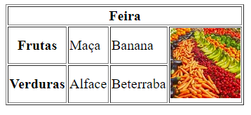
3. Criar uma tabela Idêntica a seguinte imagem:

Slide 7
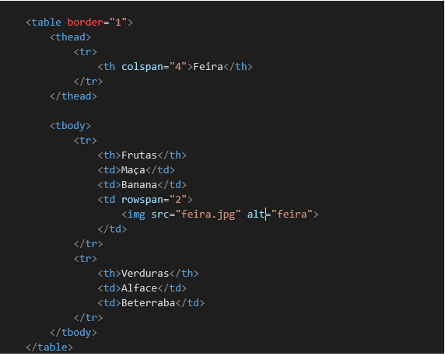
3.

Slide 8
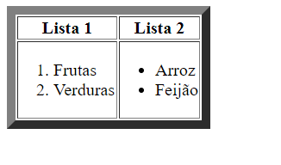
4. Criar uma tabela com duas listas, ordenada e não ordenada

Slide 9
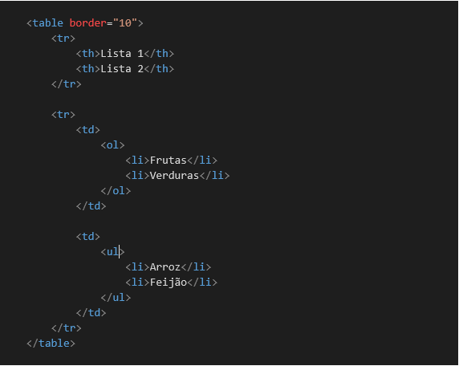
4.

Slide 10
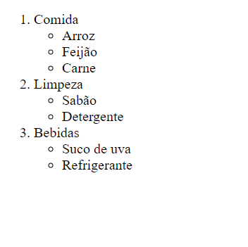
5. Criar uma lista de compras Idêntica a seguinte imagem:

Slide 11
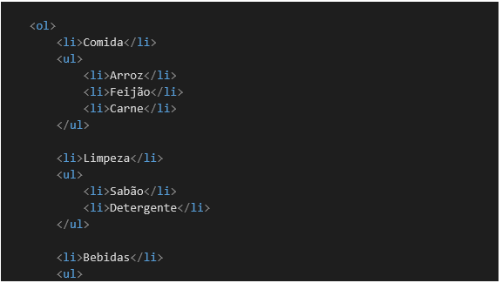
5

